Slide 1
TRUST WITHOUT TRUST
(GÜVEN OLMADAN GÜVEN)
DISTRIBUTED SYSTEMS & CONSENSUS

Slide 2
Trust Without Trust: Distributed Systems & Consensus
Table of Contents
01
02
DISTRIBUTED SYSTEMS
PROPERTIES & CAP THEORY
03
04
VOTING-BASED CONSENSUS
BYZANTINE FAULT TOLERANCE
05
06
NAKAMOTO & RESOURCE-BASED CONSENSUS
FEDERATED CONSENSUS

Slide 3
DISTRIBUTED SYSTEMS (DAĞITIK SİSTEMLER)

Slide 4
Distributed Systems
Neden Konsensüs Çalışması?
Çoğunluk görüşü; Genel Anlaşma

Slide 5
Distributed Systems
Neden Consensus?
Çoğunluk görüşü; Genel Anlaşma
Lunchtime!!
A
🍕

Slide 6
Distributed Systems
Neden Consensus?
Lunchtime!!
A
B
C
🍕
🍔
🍔
???

Slide 7

Origins of Distributed Systems
Menşei: Dijital Havacılık
Uçak üreticilerinin öncülük ettiği süper güvenilir bilgisayarlar
yolcu güvenliği
Uçak $$$
İrtifa, hız, yakıt sensörleri
Otomatik pilot, kablosuz uçuş

Slide 8
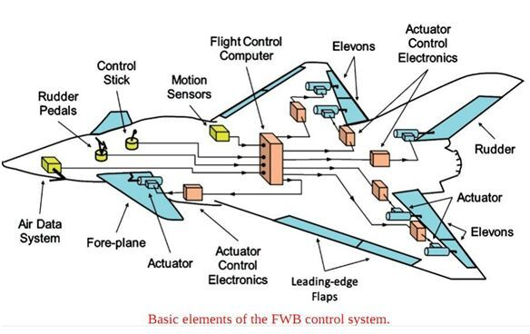
Origins of Distributed Systems
Çözüm
Dağıtılmış hesaplamadaki birçok sorun fikir birliğine indirgenmeye çalışılır.
Temel olarak, potansiyel olarak güvenilmez parçalardan güvenilir bir sistem oluşturabilir miyiz?

Slide 9
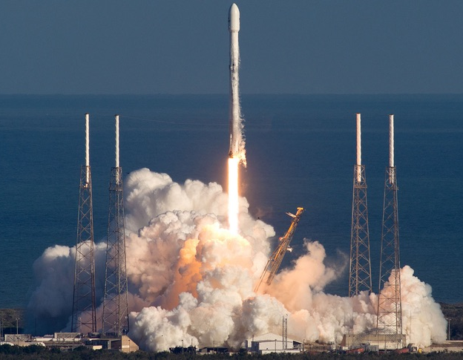
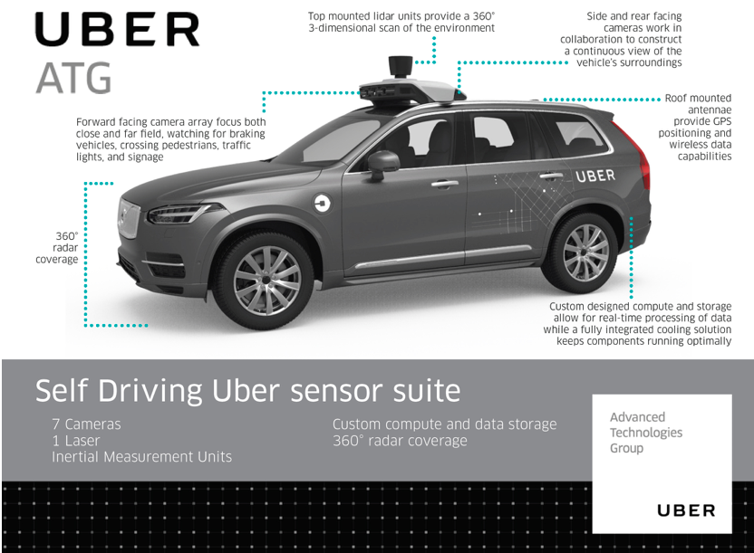
Origins of Distributed Systems
Olumsuz Ortamdaki Sistemler
SpaceX Dragon
Self-Driving Cars

Slide 10

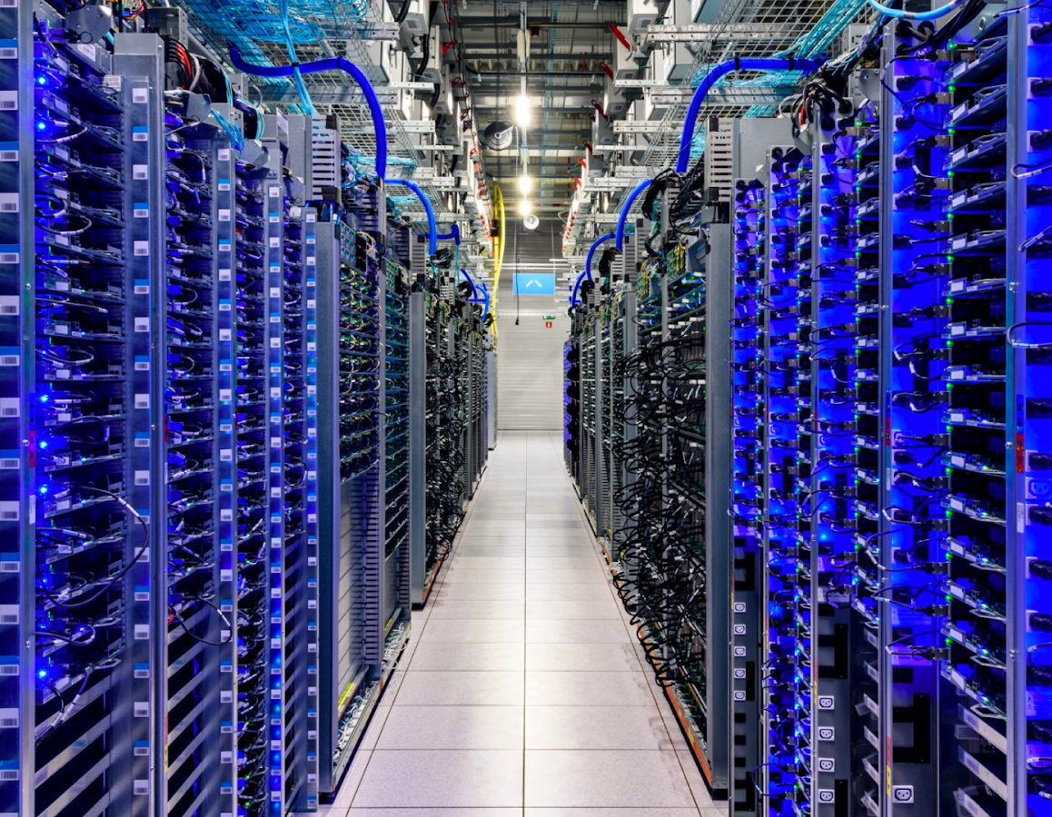
Origins of Distributed Systems
Database Systems
Data Centers
The Blockchain

Slide 11


Güven olmadan güven
Dağıtık sistemin "doğru" çalışması
bireysel bileşenlerin güvenilirliği

Slide 12
What are distributed systems?
Tanım
Nodes (düğümler)
Her biri bir “cihaz”

Slide 13
What are distributed systems?
Tanım
Düğümler
Her biri bir “cihaz”
Mesaj Kanalları Bilgiyi taşır
Amaç
Ortak bir hedefe ulaşmak

Slide 14
What are distributed systems?
Zorluklar
Eşzamanlı bileşenler
Bireysel bileşenlerin potansiyel arızası
Küresel saat yok

Slide 15
What are distributed systems?

Slide 16
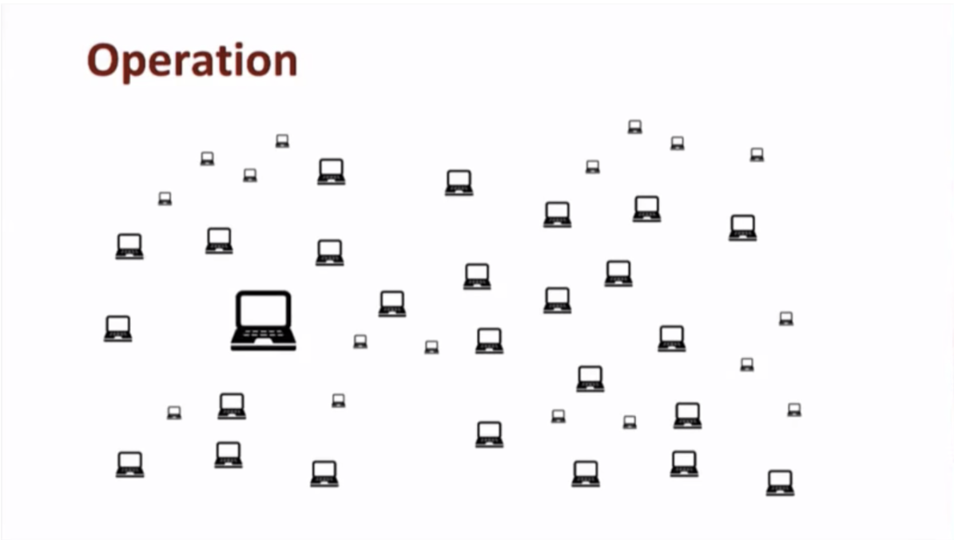
Binary Consensus

Slide 17
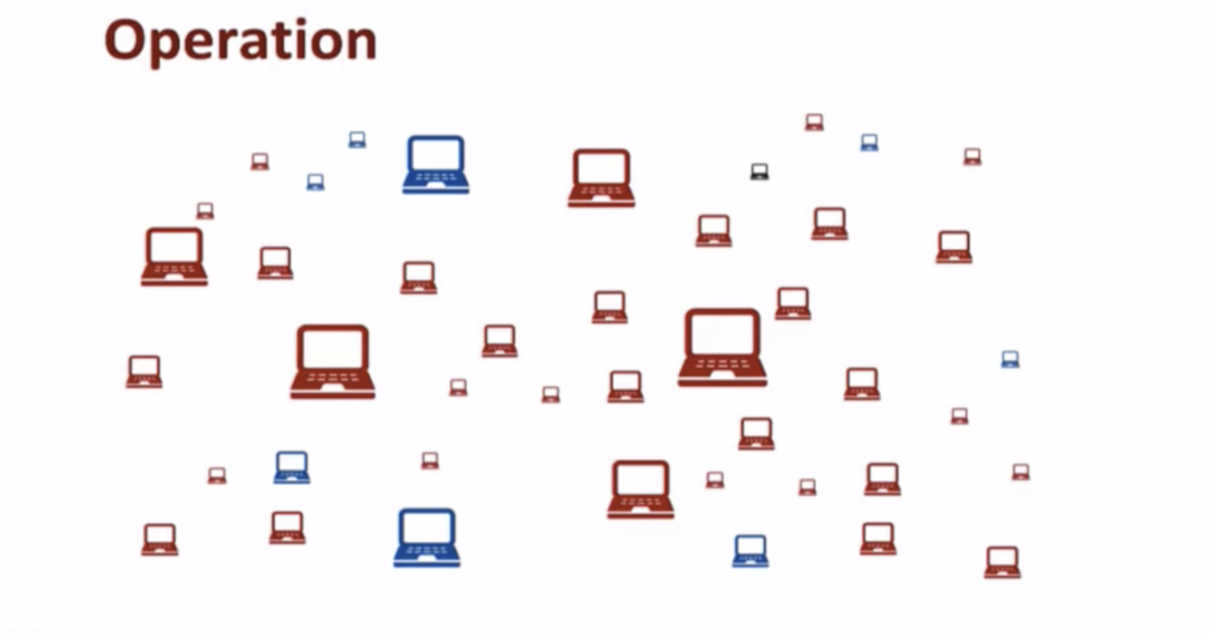
What are distributed systems?
Binary Consensus
Binary Consensus

Slide 18
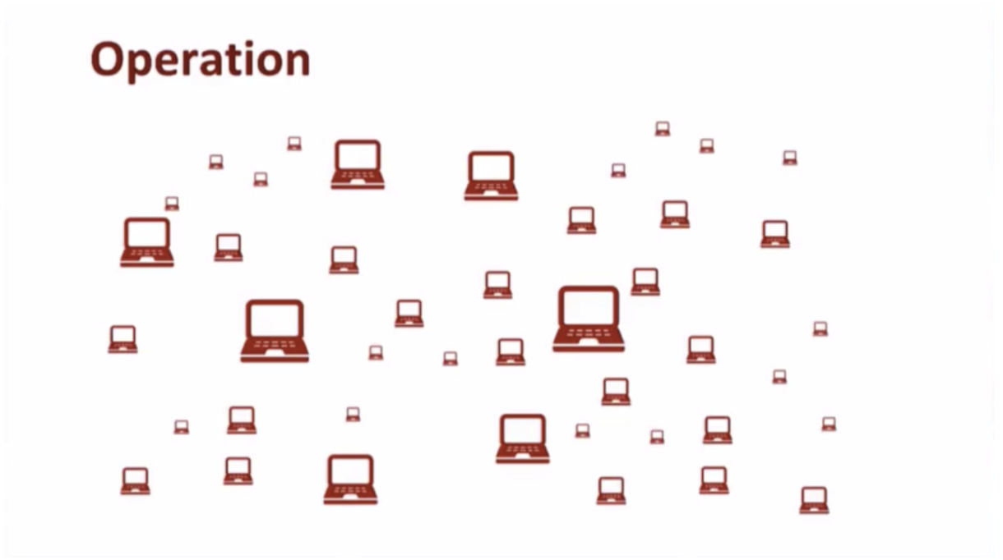
What are distributed systems?
Binary Consensus
Binary Consensus

Slide 19
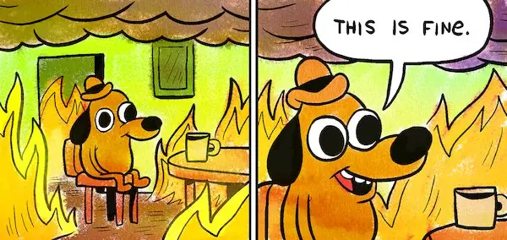
What are distributed systems?
Büyük resim
Her şey yanarken anlamlı işler yapın

Slide 20
PROPERTIES
& CAP THEORY

Slide 21
Properties of Multiprocess Programs
Güvenlik ve Canlılık: Bir Dengeleme
GÜVENLİK
CANLILIK
Bu gerçekleşmeyecek
Örneğin. Google Drive sitesi çökerse tüm dosyalarınızı kaybetmezsiniz.
Bu olmalı
Örneğin. Google Drive, her tıkladığınızda dosyanızı size başarıyla getirmelidir.

Slide 22
Properties of Multiprocess Programs
Konsensus Doğruluğu
(Geçerlilik)
Validity
Anlaşma
Sonlandırma
Karar verilen herhangi bir değer, düğümlerden biri tarafından önerilmelidir.
Hatalı olmayan tüm düğümler aynı değer üzerinde anlaşmalıdır
Tüm hatalı olmayan düğümler sonunda karar vermelidir
Dağıtık bir sistemin doğruluğu: Amaçlanan hedefe ulaşmak

Slide 23
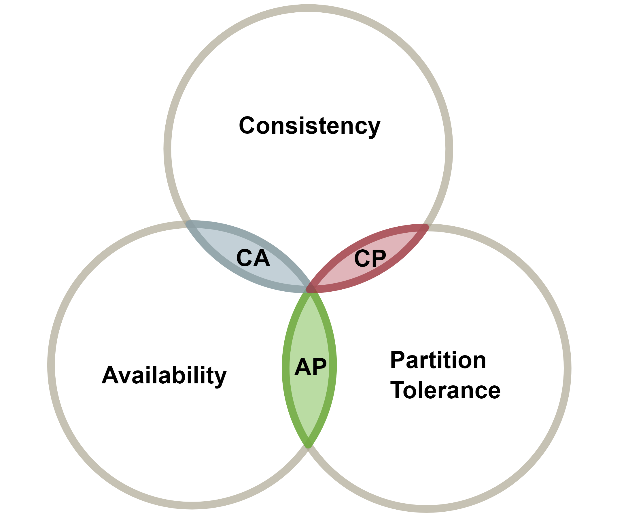
CAP Theorem
Introduction
CAP Theorem
Ulaşılabilir özelliklerle ilgili herhangi bir dağıtılmış sistem için temel teorem

Slide 24
CAP Theorem
Consistency
(Tutarlılık)
Her düğüm en son durumu sağlar veya hiç bir durum sağlamaz

Slide 25
CAP Theorem
Availability (Uygunluk)
Her düğümün sürekli okuma ve yazma erişimi vardır

Slide 26
CAP Theorem
Partition Tolerance:
(Bölme Toleransı)
Sistem ağdaki bölümlere rağmen çalışır

Slide 27
CAP Theorem
Üçleme
Üçten sadece ikisi olabilir
HİÇBİR ŞEY İMKANSIZ DEĞİLDİR…
BU HARİÇ

Slide 28
CAP Theorem
Neden hepsine sahip olamıyoruz?
1
2
3
4

Slide 29
CAP Theorem
Neden hepsine sahip olamıyoruz?
1
2
3
4

Slide 30
CAP Theorem
Neden hepsine sahip olamıyoruz?
1
2
3
4

Slide 31
CAP Theorem
Why can’t we have them all?
IMPOSSIBLE
1
2
3
4

Slide 32
CAP Theorem
Consistent + Available = Not Partition Tolerant
1
2
3
4

Slide 33
CAP Theorem
Partition Tolerant + Available = Not Consistent
Partition Tolerant + Consistent = Not Available
?
1
2
1
2
3
4
3
4

Slide 34
CAP Theorem
Notes
Bölme Toleransı neredeyse her sistem için verilmiştir
Tradeoff C ve A arasındadır
CAP Teoremi genellikle çok ileri götürülür, iyi anlaşılmadığı takdirde yanıltıcıdır.

Slide 35
OY TEMELLİ
CONSENSUS

Slide 36
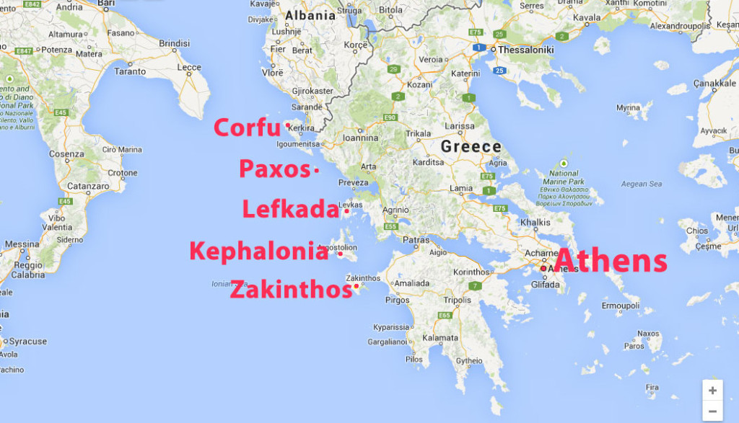
PAXOS
OVERVIEW
Paxos bir Yunan adası
Aynı zamanda . . .
A CONSENSUS ALGORITHM
Source: http://www.hikingbikingadventures.com/biking-adventures/bicycling-europe-2/bicycling-greece/bicycling-paxos-island/
AUTHOR: RUSTIE LIN

Slide 37
PAXOS
TERMINOLOGY
Paxon Parlamentosu'nda...
Teklif veren: yasa koyucu, bir vatandaşın talebini savunur, protokolü ilerletir
Kabul eden: yasa koyucu, seçmen
Öğrenen: vatandaşlar için sonucu hatırlar ve uygular
Yeterli çoğunluk:
Kabul Edenlerin herhangi bir çoğunluğu
Yeterli çoğunluğun örtüşmesi gerekir
AUTHOR: RUSTIE LIN

Slide 38
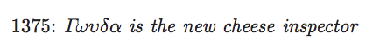
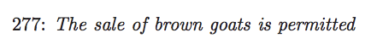
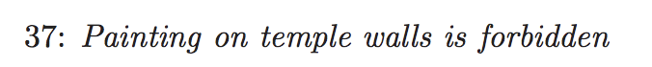
PAXOS
MAIN IDEA
Protokol birkaç turda ilerler
her başarılı turun 2 aşaması vardır: hazırla ve kabul et
1.Vatandaşlar Teklif Sahibiyle konuşur
2. Paxon parlamentosunda: Teklif Veren, Kabul Eden ve Öğrenen tartışır
Bir kararnamenin bir sayısı ve değeri vardır
Kararname geçer
3) Öğrenen vatandaşlarla konuşuyor
AUTHOR: RUSTIE LIN

Slide 39
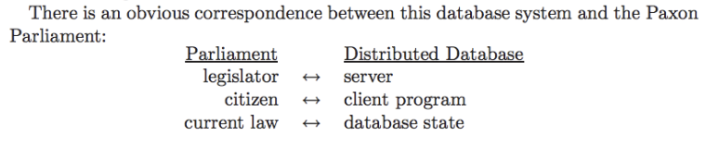
PAXOS
KNOWLEDGE OF THE ANCIENTS
Source: https://lamport.azurewebsites.net/pubs/lamport-paxos.pdf
AUTHOR: RUSTIE LIN

Slide 40






PAXOS IN PRACTICE
ASSUMPTIONS AND REAL WORLD USE
Yalnızca arıza durdurma (Bizans arızası hariç) çalışır
Paxos'un birçok çeşidi vardır (örneğin Eşitlikçi Paxos, Bizans Paxos, vb.)
İyi performans (hızlı)
Genellikle büyük veri kümelerini çoğaltmak için kullanılır
AUTHOR: BRIAN HO
EDITED: RUSTIE LIN

Slide 41

RAFT
OVERVIEW
Raft, Paxos'a alternatif olarak tasarlanmış başka bir fikir birliği mekanizmasıdır.
Paxos'tan daha anlaşılır olacak şekilde tasarlandı
Lider temelli yaklaşım
Uygulaması daha kolay
JP Morgan'ın Nisabı: Raff temelli fikir birliği
AUTHOR: BRIAN HO

Slide 42
RAFT
Lider Seçimi
Lider, çevrimiçi olduğunu söyleyerek diğer düğümlere "kalp atışı" gönderir
Diğer düğümler artık "kalp atışı" almıyorsa, bir seçim döngüsü başlatırlar (rastgele bir dahili zamanlayıcı)
Zaman aşımına uğrayan ilk aday yeni lider
Günlük Çoğaltma
Lider müşteri talebini kabul eder
Lider, diğer tüm düğümlerin bu isteği takip etmesini sağlar
HOW IT WORKS
Bir Raft kümesinde bir ve yalnızca bir seçilmiş lider bulunur
Müşteri ile doğrudan iletişim kurar
Kümenin diğer sunucularında günlük çoğaltmanın yönetiminden sorumludur.
Başarısız olana veya bağlantısı kesilene kadar liderlik eder, bu durumda yeni bir lider seçilir
AUTHOR: BRIAN HO

Slide 43
BYZANTINE FAULT TOLERANCE

Slide 44
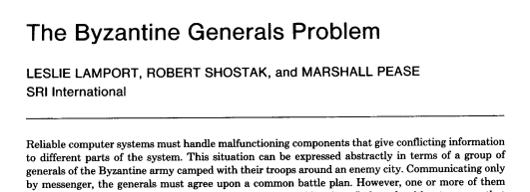

Slide 45
Byzantine Fault Tolerance
The Problem
Bir general ve teğmenleri bir şehre saldırmayı planlıyor
Generalin saldırı/geri çekilme emri vermesini bekliyorlar ama kimseye güvenemiyorlar - ne generale ne de birbirlerine
Bu nedenle, general bir emir vermeli ve teğmenler dürüst bir fikir birliğine varmak için emri aralarında paylaşacaklar.
Burada, fikir birliğimiz şu durumlarda doğrudur:
Tüm sadık teğmenler aynı emre itaat ederler.
General sadık ise, tüm sadık teğmenler generalin kendilerine gönderdiği emre uyarlar.

Slide 46
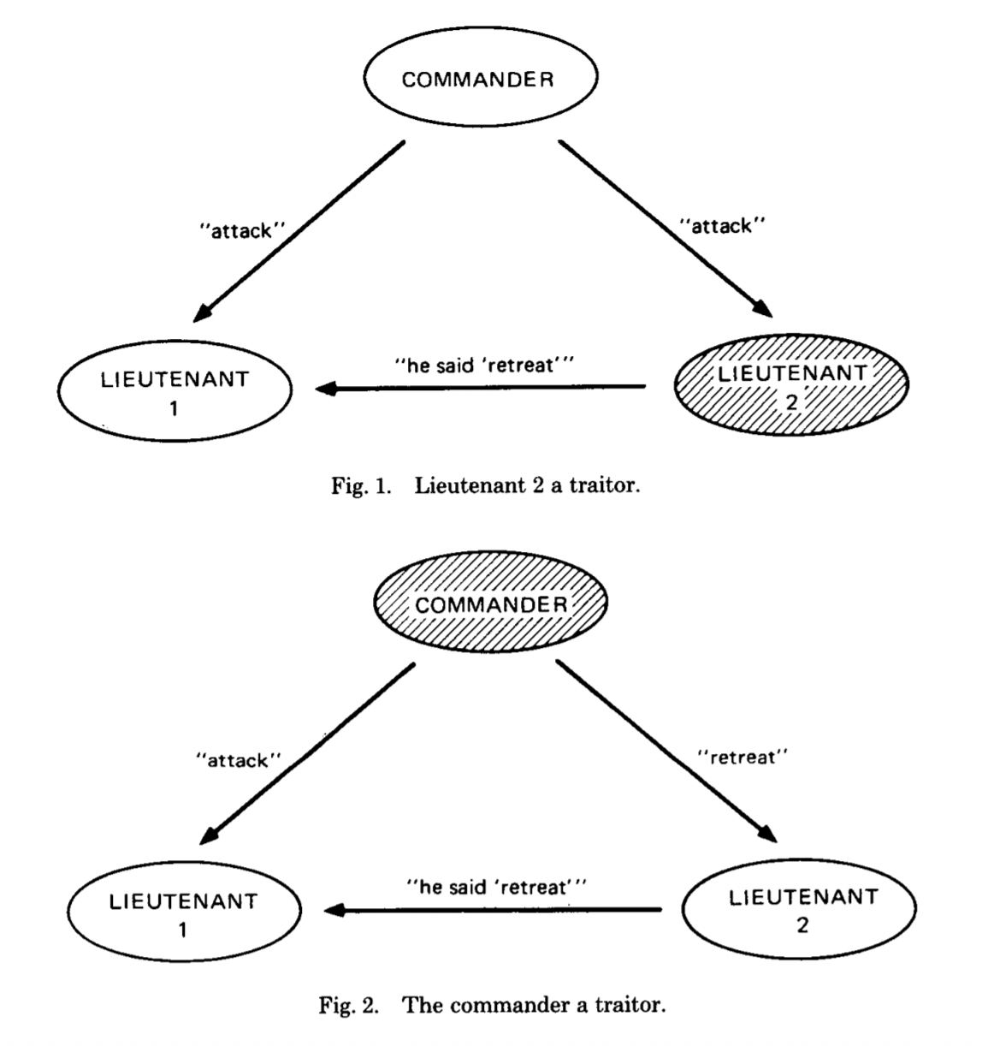
Byzantine Fault Tolerance
1/3 Darboğaz
Her iki durumda da, Teğmen 1 aynı çelişkili mesajları alır - kimin kötü niyetli olduğunu anlamanın bir yolu yoktur. Bunu genelleyebiliriz:
Hainler >= 1/3 ise çözüm yoktur.

Slide 47
Byzantine Fault Tolerance
Connection to Blockchain
Byzantine Generals
The Blockchain
Generaller
Düğümler
hain generaller
Hatalı veya kötü niyetli (Bizans) düğümler
coğrafi mesafe
Dağıtık ağ
Saldırın veya geri çekilin
Tarih üzerinde fikir birliği
(ör. işlem günlüğü)

Slide 48
Byzantine Fault Tolerance
Olasılıksal Bir Çözüm Olarak PoW
Kimin hangi sonucu kabul ettiğinden emin olmanın hiçbir yolu yok
Yani, temelde herkesin bir mesaj paylaşmak istediklerinde PoW'u çözmesini sağlıyoruz.
General bir bloğa düzen verir, bunun için PoW'u çözer ve diğer teğmenlere yayın yapar
Kendinizden daha uzun bir yayın zinciri aldığınızda, onu benimsersiniz, başka bir blok/çözme PoW ekler ve yeniden yayınlarsınız.
2 saatin sonunda herkes zincirinin ilk bloğundaki emre uyar.

Slide 49
NAKAMOTO
CONSENSUS

Slide 50
GENERALIZATION
NAKAMOTO CONSENSUS
Hızlı Tekrar:
Bir "piyango" ile lideri seçilir
Lider sonraki bloğu oluşturur
Diğerleri, zincirlerine blok ekleyerek örtük olarak oy kullanırlar.
Piyango türünü belirtme:
Hangi kaynak tüketiliyor?
AUTHOR: RUSTIE LIN

Slide 51
QUESTION
IDEAS
Konsensüs içinde harcanabilecek diğer kaynaklar nelerdir?
AUTHOR: AYUSH AGGARWAL

Slide 52
KAYNAK HARCAMALARI
IDEAS
Diğer bazı uygun kaynaklar nelerdir?
Para birimi
Zaman
Alan
İtibar
Ağın ilerlemesine katılmak için kaynakları harcıyoruz.
Tüm dürüst düğümleri harcamak ekonomik olarak mümkün değil
AUTHOR: AYUSH AGGARWAL

Slide 53
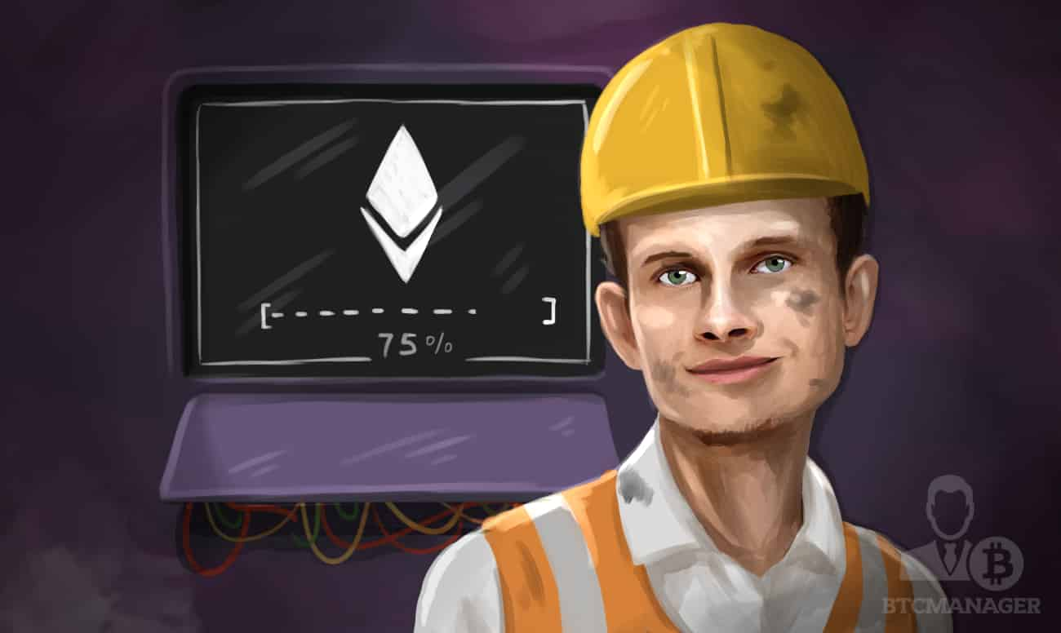
PROOF-OF-STAKE
NAKAMOTO CONSENSUS
Genel bakış:
“Madenciler” yerine doğrulayıcılar
“Pay”ı kilitlemek
Tüketilen kaynak(lar):
Yerel para birimi
Source: https://btcmanager.com/buterin-confirms-ethereums-proof-of-stake-75-percent-complete/
AUTHOR: NADIR AKHTAR

Slide 54
FLAVORS OF PROOF-OF-STAKE
CHAIN AND BFT BASED
Yatırım yapılan orantılı hisseye göre rastgele bir doğrulayıcı seçin
Seçilen doğrulayıcı bir blok oluşturur
Protokol, açık bir oy kavramı olmadan devam ediyor
Seçilen doğrulayıcı bir blok önerir
⅔+ oy sağlamak veya baştan başlamak için protokol
Seçilen doğrulayıcı blok ödülünü ve işlem ücretlerini alır.
AUTHOR: RUSTIE LIN

Slide 55
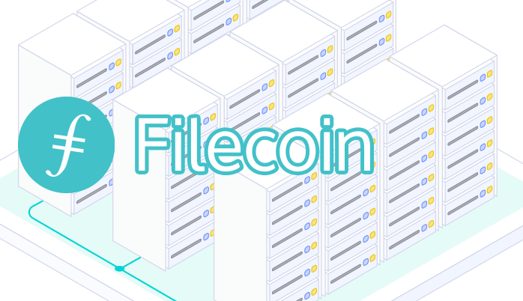
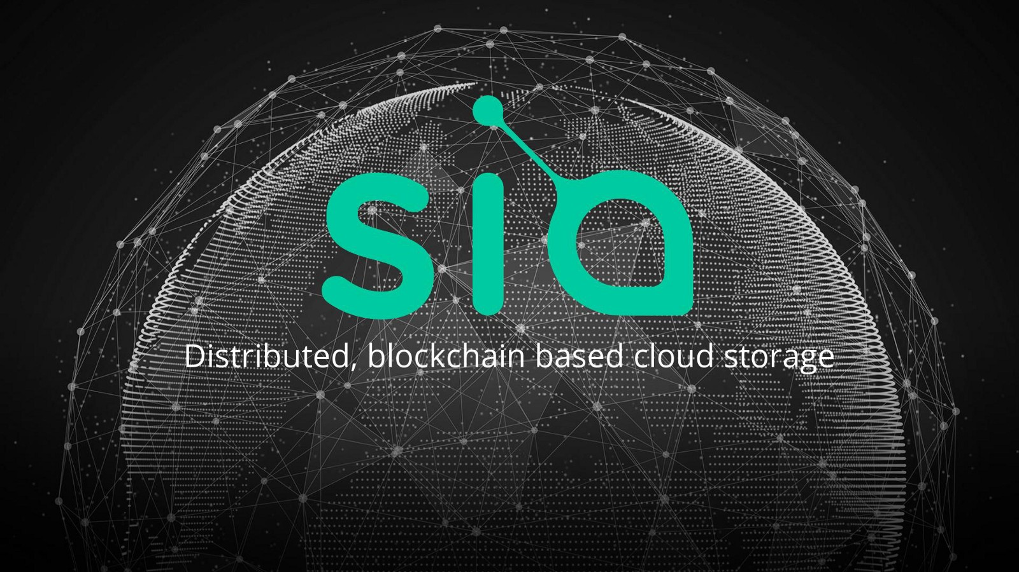

PROOF-OF-SPACE
NAKAMOTO CONSENSUS
Genel bakış:
Zorluğu çözmek için disk alanı kullanın
Dosya depolama için de kullanılabilir
Source: https://hackernoon.com/crypto-review-siacoin-sc-b1d0f0a5c78f
Source: https://medium.com/@tokenlot/filecoin-ico-open-to-accredited-investors-only-b7937f24de44
Tüketilen kaynak(lar):
Depolama alanı
Source: https://bitcoinist.com/storj-new-decentralized-storage-solution/
AUTHOR: NADIR AKHTAR

Slide 56
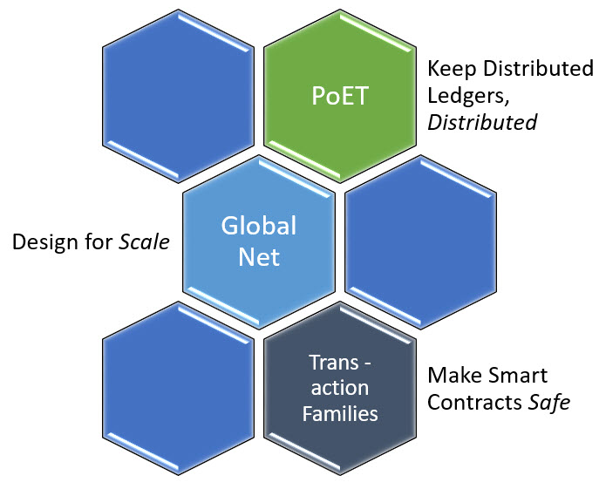
PROOF-OF-ELAPSED-TIME
NAKAMOTO CONSENSUS
Genel bakış:
Madencilik gücü yerine zaman harcama
Güvenilir Yürütme Ortamınızdan (TEE) rastgele bir süre beklemesini isteyin ve gerçekten o kadar zaman beklediğini onaylayın
Beklemeyi ilk bitiren kazanır!
Tüketilen kaynak(lar):
Zaman
Source: https://www.altoros.com/blog/wp-content/uploads/2017/02/Hyperledger-Intel-Sawtooth-Lake-difference.jpg
AUTHOR: NADIR AKHTAR

Slide 57
FEDERATED
CONSENSUS

Slide 58
BYZANTINE AGREEMENT
OVERVIEW
Dağıtık bir sistemde, yeter sayı, anlaşmaya varmak için yeterli olan bir dizi düğümdür.
AUTHOR: BRIAN HO

Slide 59
BYZANTINE AGREEMENT
OVERVIEW
Ya yeter sayıdaki belirli düğümlere güvenmiyorsanız? Hala nasıl fikir birliğine varabiliriz?
AUTHOR: BRIAN HO

Slide 60
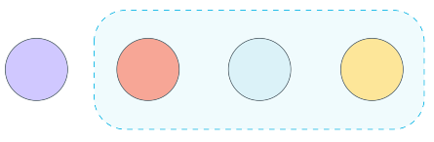
FEDERATED BYZANTINE AGREEMENT
OVERVIEW
Problem: Yeterli çoğunluğu merkezi olmayan bir şekilde nasıl seçeriz?
Çözüm: Çoğunluk parçaları tanıtılır
Belirli bir anlaşma düğümünü ikna edebilecek bir yetersayı alt kümesi
Bireysel düğümler, bilgi için güvendikleri diğer katılımcılara karar verir
AUTHOR: BRIAN HO

Slide 61
FEDERATED BYZANTINE AGREEMENT
OVERVIEW
Problem: Yeterli çoğunluğu merkezi olmayan bir şekilde nasıl seçeriz?
Çözüm: Çoğunluk parçaları tanıtılır
Belirli bir anlaşma düğümünü ikna edebilecek bir yetersayı alt kümesi
Bireysel düğümler, bilgi için güvendikleri diğer katılımcılara karar verir
this crayon is r e d
AUTHOR: BRIAN HO

Slide 62
FEDERATED BYZANTINE AGREEMENT
OVERVIEW
Problem: How do we choose quorums in a decentralized way?
Solution: introduce quorum slices
Subset of a quorum that can convince one particular node of agreement
Individual nodes decide on other participants they trust for information
it’s actually
g r e e n
AUTHOR: BRIAN HO

Slide 63
FEDERATED BYZANTINE AGREEMENT
OVERVIEW
Problem: Yeterli çoğunluğu merkezi olmayan bir şekilde nasıl seçeriz?
Çözüm: Çoğunluk parçaları tanıtılır
Belirli bir anlaşma düğümünü ikna edebilecek bir yetersayı alt kümesi
Bireysel düğümler, bilgi için güvendikleri diğer katılımcılara karar verir
oh ok, this crayon is g r e e n
AUTHOR: BRIAN HO

Slide 64
FEDERATED BYZANTINE AGREEMENT
OVERVIEW
Problem: Yeterli çoğunluğu merkezi olmayan bir şekilde nasıl seçeriz?
Çözüm: Çoğunluk parçaları tanıtılır
Belirli bir anlaşma düğümünü ikna edebilecek bir yetersayı alt kümesi
Bireysel düğümler, bilgi için güvendikleri diğer katılımcılara karar verir
consensus
consensus
AUTHOR: BRIAN HO

Slide 65
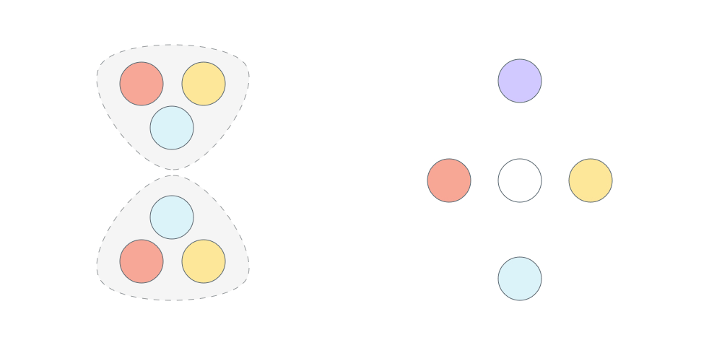
FEDERATED BYZANTINE AGREEMENT
OVERVIEW
Fikir: Birden çok yetersayı dilimi bir araya geldiğinde ne olur?
Bir yetersayı kesişimi elde ediyoruz!
Bir araya gelen dilimleri, diğer dilimleri yavaş yavaş ikna edecek ve "daha büyük" bir dilim oluşturulur.
Aksi takdirde, farklı şeyler üzerinde hemfikir olan ayrık çoğunluklar elde ederiz.
Image source: https://cdn-images-1.medium.com/max/1600/0*msL7MVVEy4p2VzhP
AUTHOR: BRIAN HO

Slide 66
FEDERATED BYZANTINE AGREEMENT
EXAMPLE
Lunchtime Consensus!
hey, let’s get lunch
B
O
M
AUTHOR: BRIAN HO

Slide 67
FEDERATED BYZANTINE AGREEMENT
EXAMPLE
Lunchtime Consensus!
wanna get 🍕?
B
O
M
🍕
AUTHOR: BRIAN HO

Slide 68
FEDERATED BYZANTINE AGREEMENT
EXAMPLE
Lunchtime Consensus!
it’s $1 🍔
today
B
O
M
🍕
🍔
🍔
AUTHOR: BRIAN HO

Slide 69
FEDERATED BYZANTINE AGREEMENT
EXAMPLE
Lunchtime Consensus!
we gotta get
🍔🍔🍔
B
O
M
🍕
🍔
🍔
AUTHOR: BRIAN HO

Slide 70
FEDERATED BYZANTINE AGREEMENT
EXAMPLE
Lunchtime Consensus!
yeah,
🍔 are great
B
O
M
🍔
🍔
🍔
AUTHOR: BRIAN HO

Slide 71
FEDERATED BYZANTINE AGREEMENT
EXAMPLE
Lunchtime Consensus!
can i join too?
B
O
M
H
🍔
🍔
🍔
AUTHOR: BRIAN HO

Slide 72
FEDERATED BYZANTINE AGREEMENT
EXAMPLE
Lunchtime Consensus!
but i don’t trust brian
B
O
M
H
🍔
🍔
🍔
AUTHOR: BRIAN HO

Slide 73
FEDERATED BYZANTINE AGREEMENT
EXAMPLE
Lunchtime Consensus!
sure thing, let’s form a quorum slice
B
O
M
H
🍔
🍔
🍔
AUTHOR: BRIAN HO

Slide 74
FEDERATED BYZANTINE AGREEMENT
EXAMPLE
Lunchtime Consensus!
B
O
M
H
🍔
🍔
🍔
🍔
AUTHOR: BRIAN HO

Slide 75
FEDERATED BYZANTINE AGREEMENT
EXAMPLE
Lunchtime Consensus!
can i join too?
A
B
O
M
H
🍔
🍔
🍔
🍔
AUTHOR: BRIAN HO

Slide 76
FEDERATED BYZANTINE AGREEMENT
EXAMPLE
Lunchtime Consensus!
but i only trust brian and omkar
A
B
O
M
H
🍔
🍔
🍔
🍔
AUTHOR: BRIAN HO

Slide 77
FEDERATED BYZANTINE AGREEMENT
EXAMPLE
Lunchtime Consensus!
sure thing, let’s form a quorum slice
A
B
O
M
H
🍔
🍔
🍔
🍔
AUTHOR: BRIAN HO

Slide 78
FEDERATED BYZANTINE AGREEMENT
EXAMPLE
Lunchtime Consensus!
A
B
O
M
H
🍔
🍔
🍔
🍔
🍔
AUTHOR: BRIAN HO

Slide 79
FEDERATED BYZANTINE AGREEMENT
EXAMPLE
Lunchtime Consensus!
A
B
O
M
H
🍔
🍔
🍔
🍔
🍔
AUTHOR: BRIAN HO

Slide 80
FEDERATED BYZANTINE AGREEMENT
OVERVIEW
Merkezi olmayan kontrol: fikir birliğine izin veren merkezi bir otorite yok
Düşük gecikme süresi: birkaç saniye içinde fikir birliği sağlandı
Esnek güven: düğümler kime güveneceklerini seçer, tüm ağa güvenmeleri gerekmez
AUTHOR: RUSTIE LIN

Slide 81
Trust Without Trust: Distributed Systems & Consensus
Summary
01
02
DISTRIBUTED SYSTEMS
PROPERTIES & CAP THEORY
03
04
BYZANTINE FAULT TOLERANCE
VOTING-BASED CONSENSUS
05
06
NAKAMOTO & RESOURCE-BASED CONSENSUS
FEDERATED CONSENSUS

